Slide 1
Donnerstag nach Kapitel 6.4
Zuerst, Telefongespräch mit Heidi und Gunter Schoch.

Slide 2
Here is some information.
Schwach Stark Modalen
__en __te ge__t __en ∆ ge∆en (∆)t __en ∆te DI (∆)
besuchen
machen
brauchen
rechnen
kaufen
spielen
kochen
studieren
lernen
tanzen
ein-laden u a (ä)
essen a e (i)
fahren u a (ä)
fliegen o o
laufen ie au (äu)
lesen a e (ie)
liegen a e
schlafen ie a (ä)
schreiben ie ie
schwimmen a o
trinken a u
dürfen u DI (a)
können o DI (a)
mögen mochte DI (a)
müssen u DI (u)
sollen o DI (o)
wollen o DI (i)
haben hatte gehabt (hat)
sein war gewesen (ist)
gehen ging gegangen

Slide 3
Here is working information

Slide 4
Now practice the forms from the flashcards.
Now practice from the chart of patterns at the bottom of the page
Now hold up the pattern sheets and practice across the room.

Slide 5
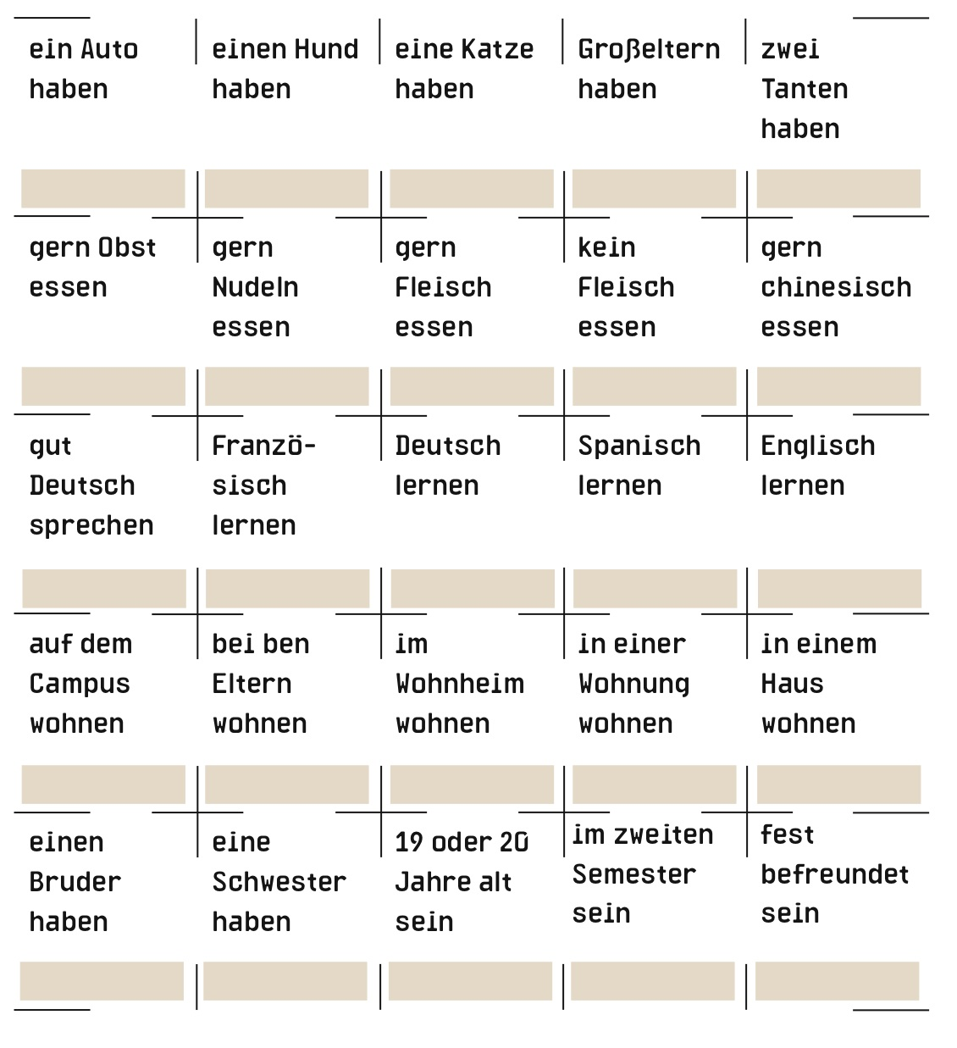

Slide 6
